Slide 1

Engenharia de Software
Metodologia Kanban
Lattes - linkedin
euristenhojr@gmail.com
http://www.unichristus.edu.br/
Euristenho Queiroz de Oliveira Júnior
Especialista em Engenharia de Software
MSc em Engenharia de Software

Slide 2

AGENDA
1. Apresentação
2. Livros
3. Acordo de Convivência
4. - -
5. - -
6. -
7. -

Slide 3

Apresentação
FORMAÇÃO ACADÊMICA
Graduado em Telemática/Telecomunicações - IFCE ( 2002 - 2008)
Especialista em Engenharia de Software - FA7 ( 2011 - 2013)
MSc em Engenharia de Software - UFPE ( 2011 - 2015)
CURRÍCULO PROFISSIONAL
Atuei 4 anos na empresa privada
10 anos no ambiente Público
Atualmente Líder Técnico de 45 Projetos de Tecnologia na SEPOG/PMF
Prof. Euristenho Júnior

Slide 4
Apresentação
DOCÊNCIA
Professor Substituto das Disciplinas de Sistemas de Informação – FA7
(2011 - 2012)
Professor da Especialização em Sistemas WEB – FJN
(2011 - 2012)
Professor de Bancas de graduação em Sistemas de Informações – FA7
(2012)
Professor dos Cursos de Tecnologia da Unifanor (2015 – 2018)
Professor do Curso de Tecnologia da Unichristus (2018 - Atual)
Prof. Euristenho Júnior

Slide 5


Livros
Engenharia de Software - 10ª Ed – Lan Sommerville - Pearson
Engenharia de Software – Uma abordagem profissional- 8ª Ed. AMGH
Prof. Euristenho Júnior

Slide 6


Dicas de Convivência
Horários
Conversas
Dúvidas
Celular
Avaliações
Prof. Euristenho Júnior

Slide 7



Questionamentos
Prof. Euristenho Júnior

Slide 8

Engenharia de Software
Metodologia Kanban
Prof. Euristenho Júnior

Slide 9

Engenharia de Software
Metodologia Kanban
Prof. Euristenho Júnior

Slide 10
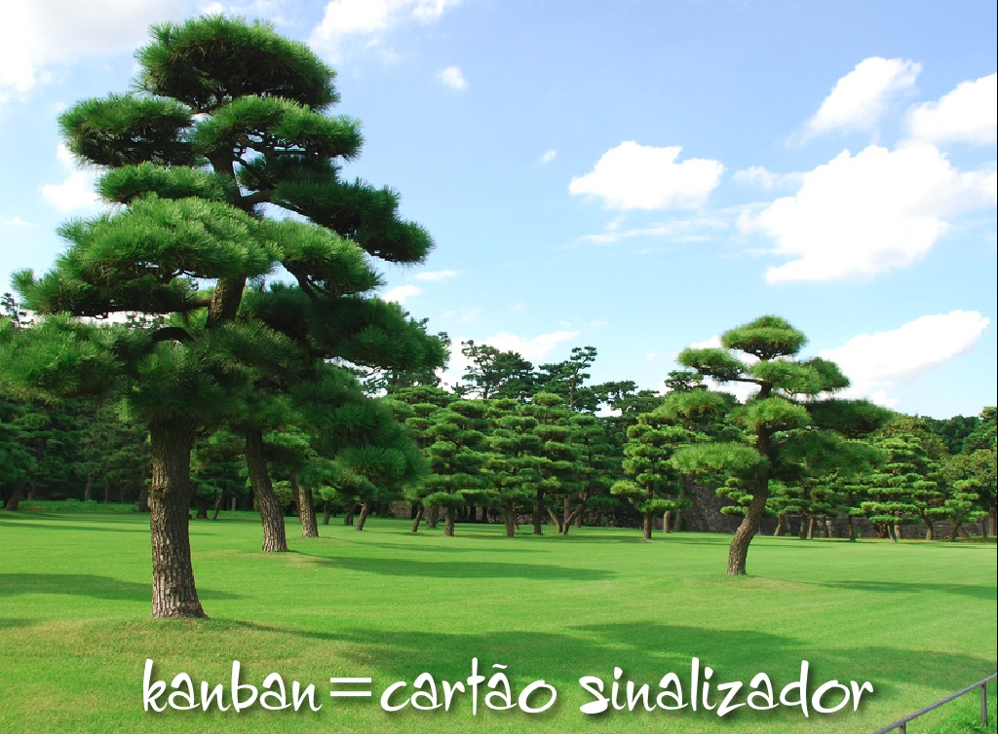
Engenharia de Software
Metodologia Kanban
Prof. Euristenho Júnior

Slide 11
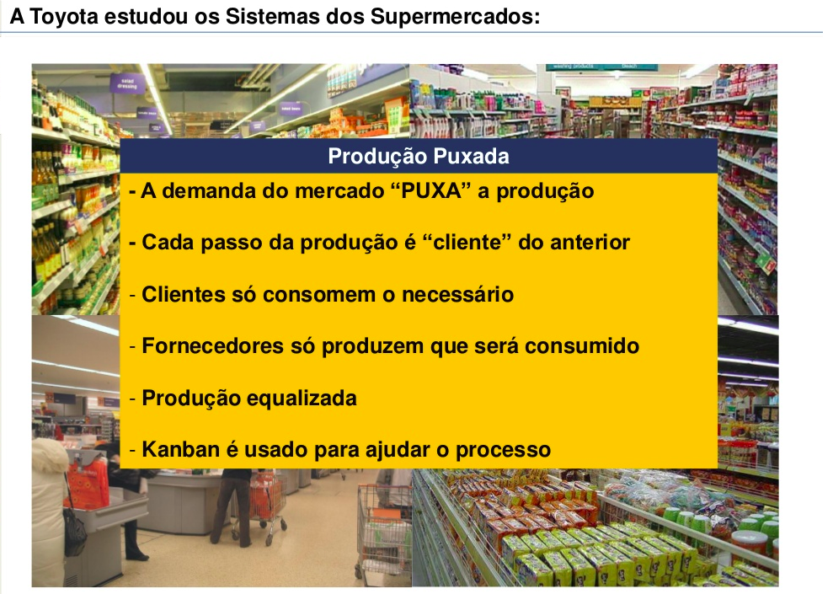
Engenharia de Software
Metodologia Kanban
Prof. Euristenho Júnior

Slide 12
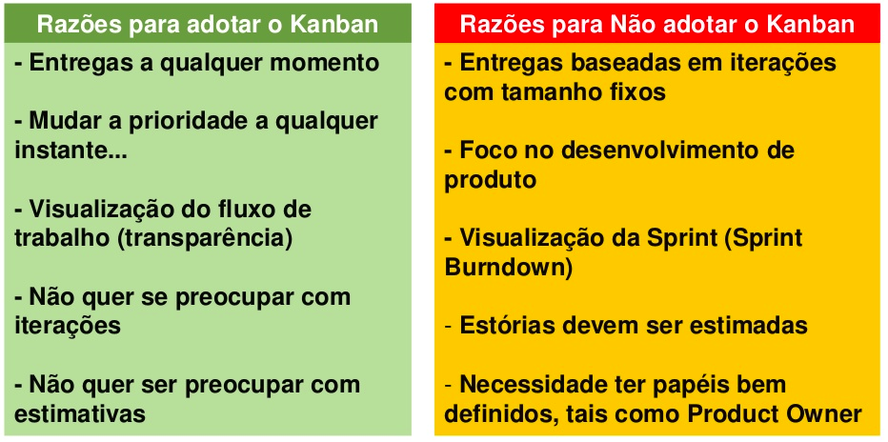
Engenharia de Software
Metodologia Kanban
Prof. Euristenho Júnior

Slide 13
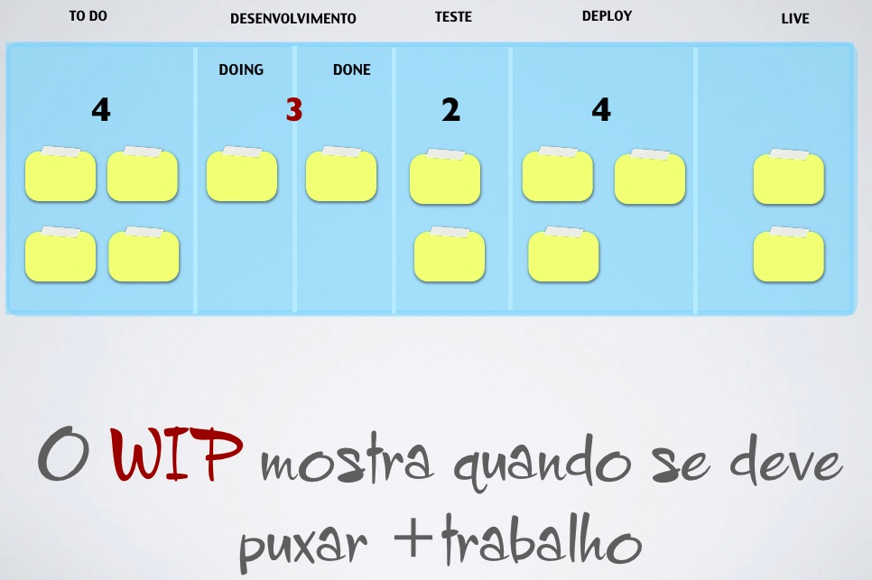
Engenharia de Software
Metodologia Kanban
Prof. Euristenho Júnior

Slide 14
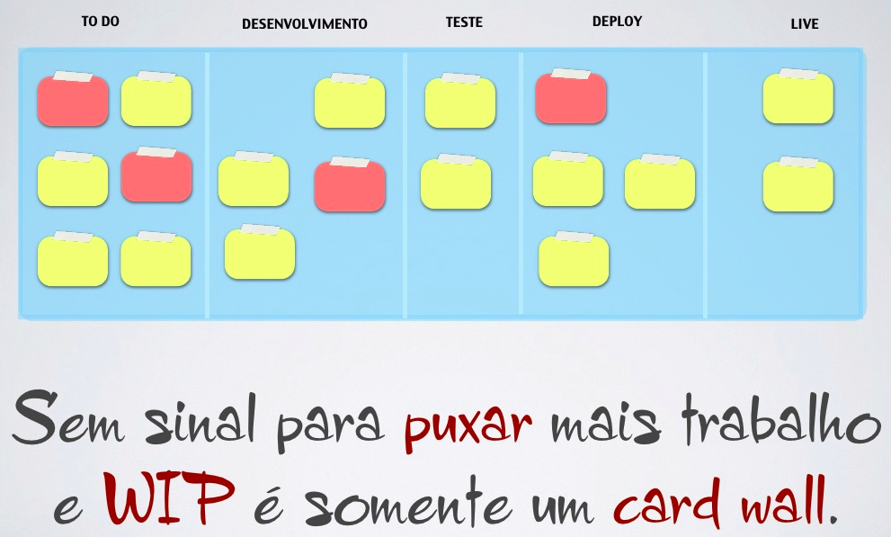
Engenharia de Software
Metodologia Kanban
Prof. Euristenho Júnior

Slide 15
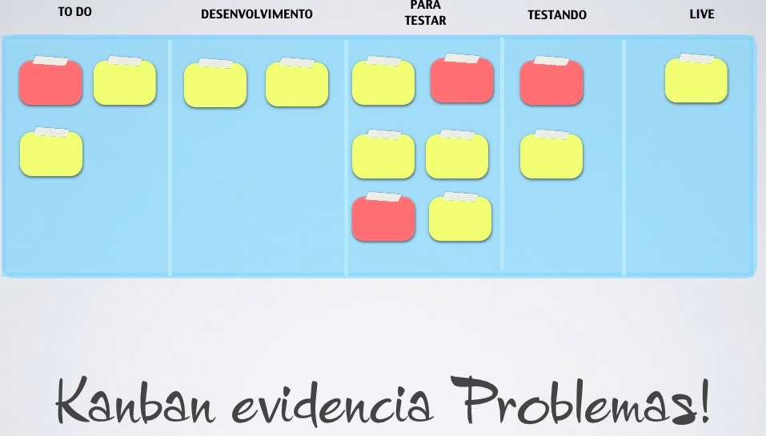
Engenharia de Software
Metodologia Kanban
Prof. Euristenho Júnior

Slide 16
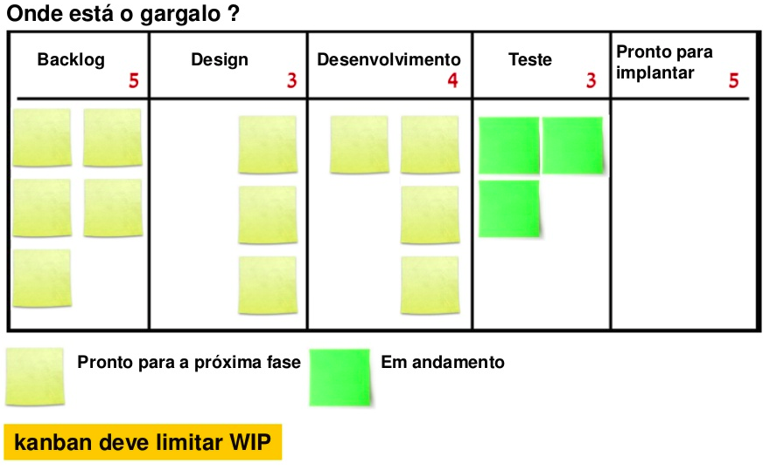
Engenharia de Software
Metodologia Kanban
Prof. Euristenho Júnior

Slide 17
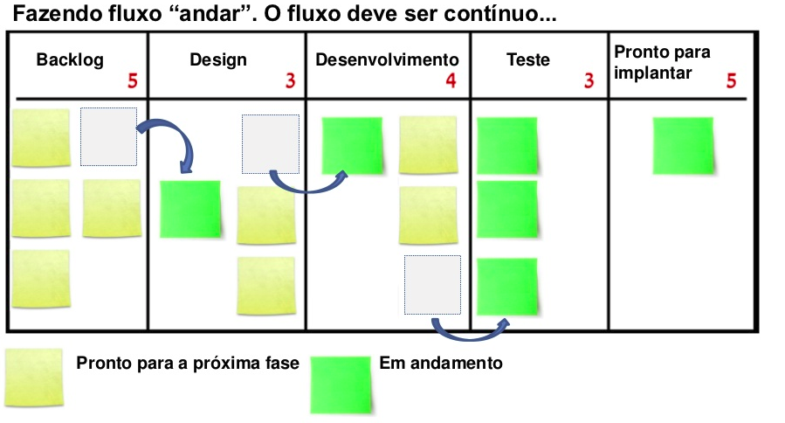
Engenharia de Software
Metodologia Kanban
Prof. Euristenho Júnior

Slide 18
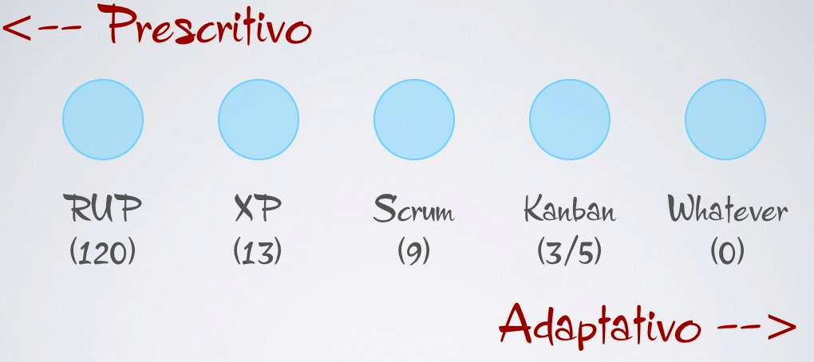
Engenharia de Software
Metodologia Kanban
Prof. Euristenho Júnior

Slide 19
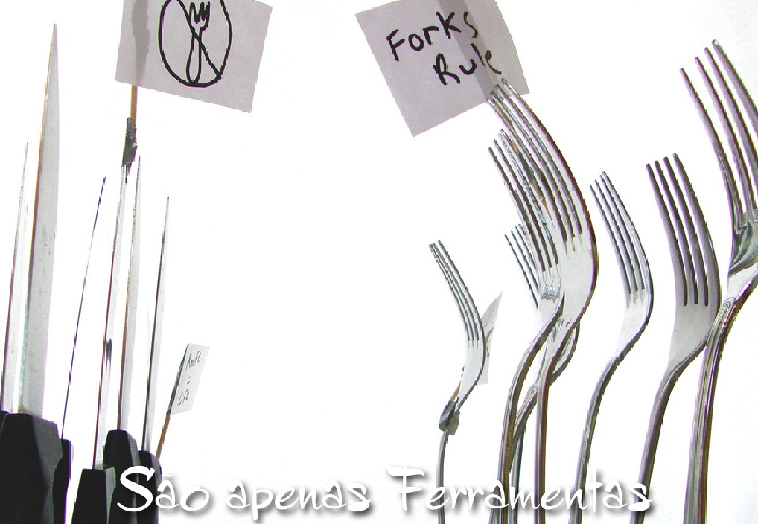
Engenharia de Software
Metodologia Kanban
Prof. Euristenho Júnior

Slide 20

Engenharia de Software
Metodologia Kanban
Prof. Euristenho Júnior

Slide 21

Engenharia de Software
Metodologia Kanban
Prof. Euristenho Júnior

Slide 22

Engenharia de Software
Metodologia Kanban
Prof. Euristenho Júnior

Slide 23
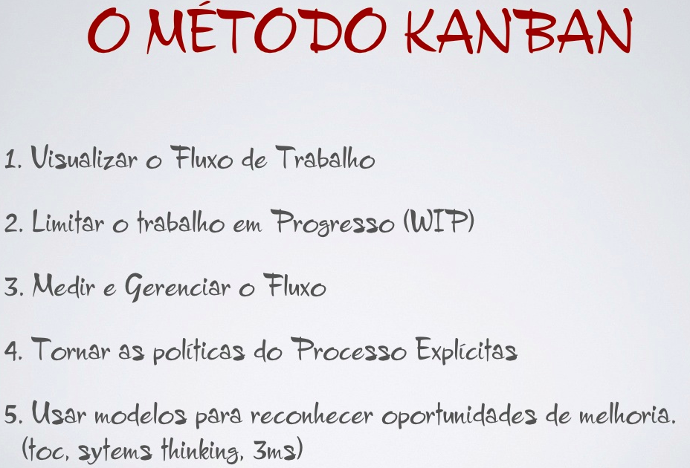
Engenharia de Software
Metodologia Kanban
Prof. Euristenho Júnior

Slide 24

Engenharia de Software
Metodologia Kanban
Prof. Euristenho Júnior

Slide 25


Engenharia de Software
Metodologia Kanban
Hierarquia de Itens
Prof. Euristenho Júnior

Slide 26

Engenharia de Software
Metodologia Kanban
Prof. Euristenho Júnior

Slide 27
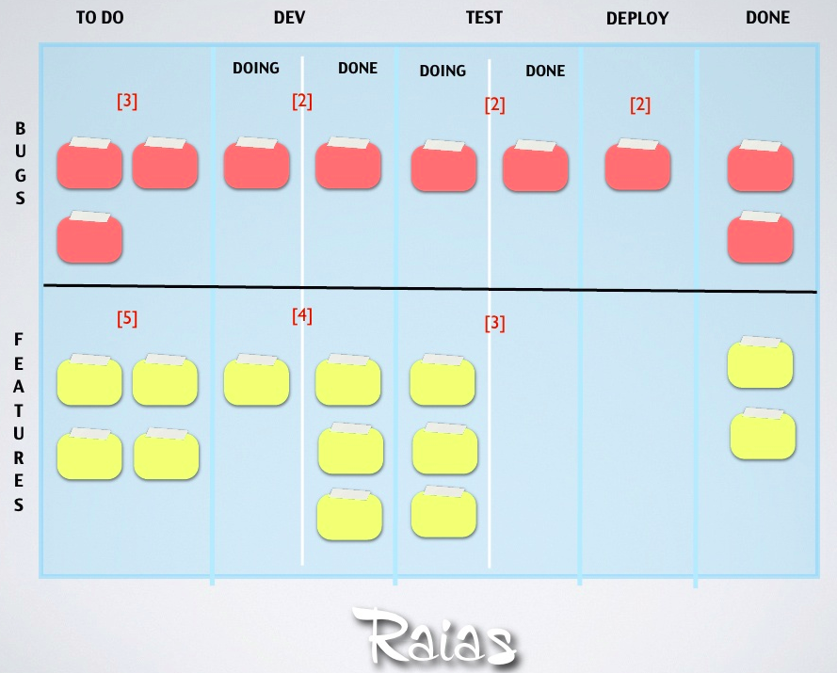
Engenharia de Software
Metodologia Kanban
Prof. Euristenho Júnior

Slide 28
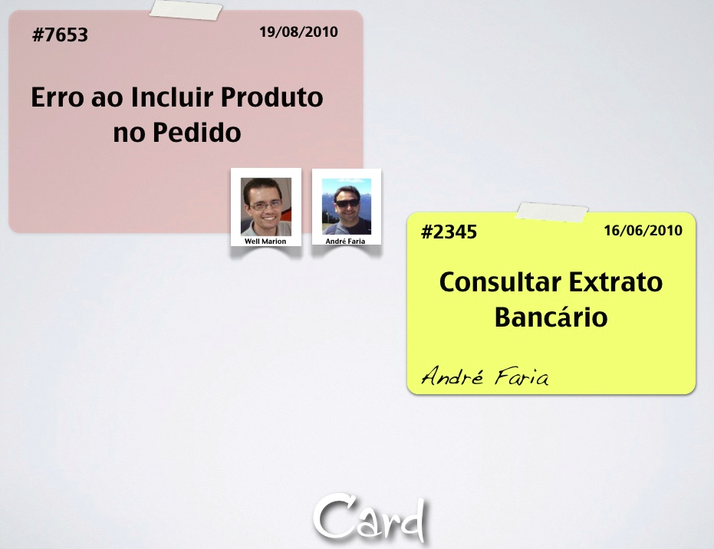
Engenharia de Software
Metodologia Kanban
Prof. Euristenho Júnior

Slide 29
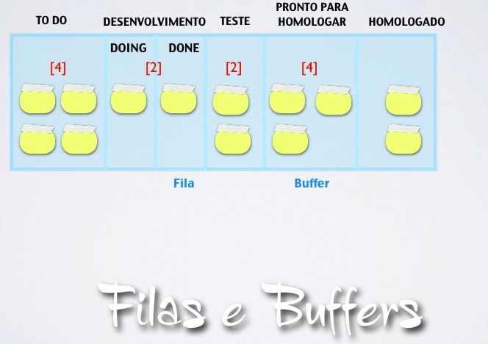
Engenharia de Software
Metodologia Kanban
Prof. Euristenho Júnior

Slide 30

Engenharia de Software
Metodologia Kanban
Prof. Euristenho Júnior

Slide 31

Engenharia de Software
Metodologia Kanban
Prof. Euristenho Júnior

Slide 32

Engenharia de Software
Metodologia Kanban
Prof. Euristenho Júnior

Slide 33

Engenharia de Software
Metodologia Kanban
Prof. Euristenho Júnior

Slide 34
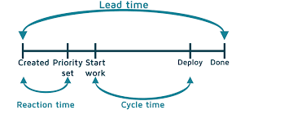
Engenharia de Software
Metodologia Kanban
Prof. Euristenho Júnior

Slide 35
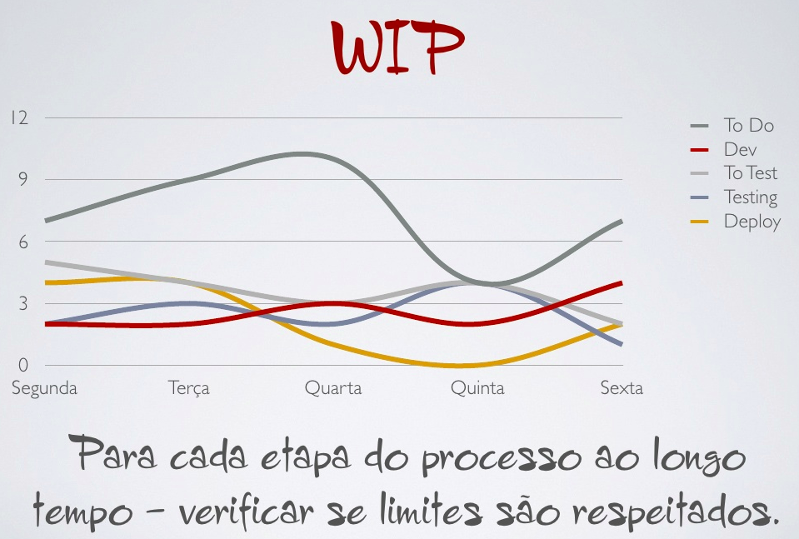
Engenharia de Software
Metodologia Kanban
Prof. Euristenho Júnior

Slide 36
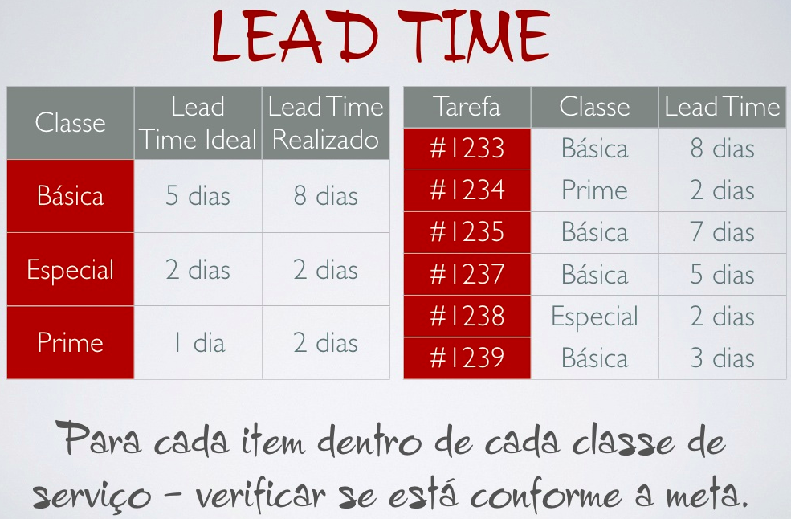
Engenharia de Software
Metodologia Kanban
Prof. Euristenho Júnior

Slide 37
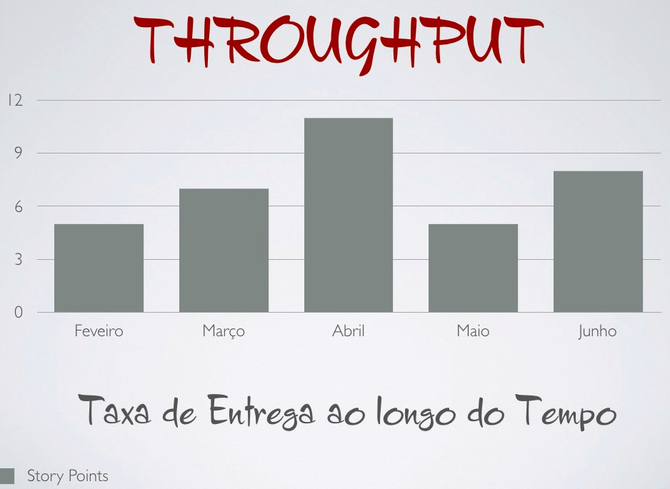
Engenharia de Software
Metodologia Kanban
Prof. Euristenho Júnior

Slide 38
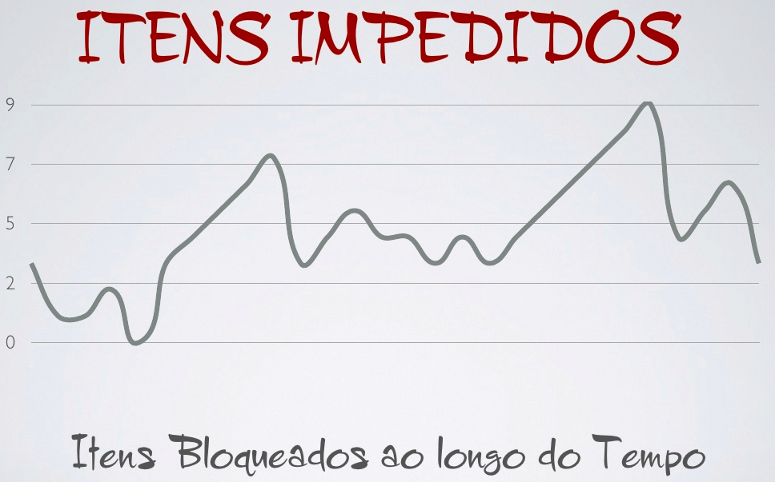
Engenharia de Software
Metodologia Kanban
Prof. Euristenho Júnior

Slide 39
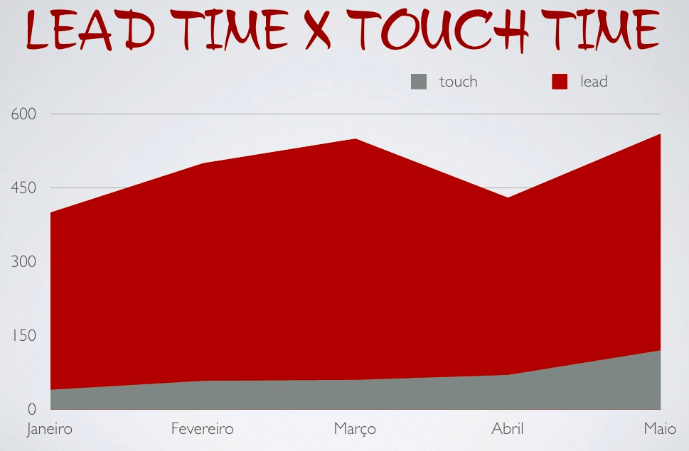
Engenharia de Software
Metodologia Kanban
Prof. Euristenho Júnior

Slide 40
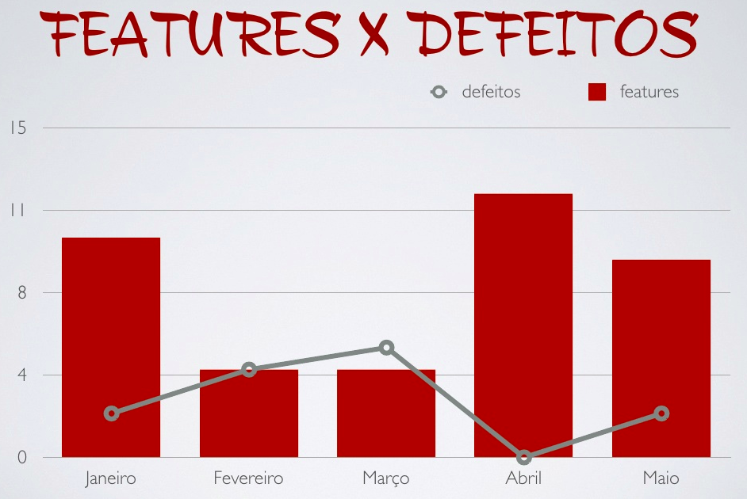
Engenharia de Software
Metodologia Kanban
Prof. Euristenho Júnior

Slide 41
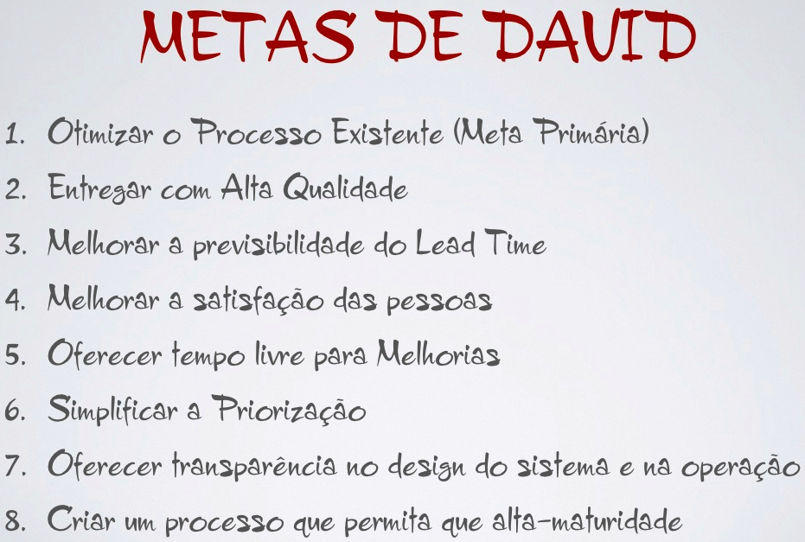
Engenharia de Software
Metodologia Kanban
Prof. Euristenho Júnior

Slide 42
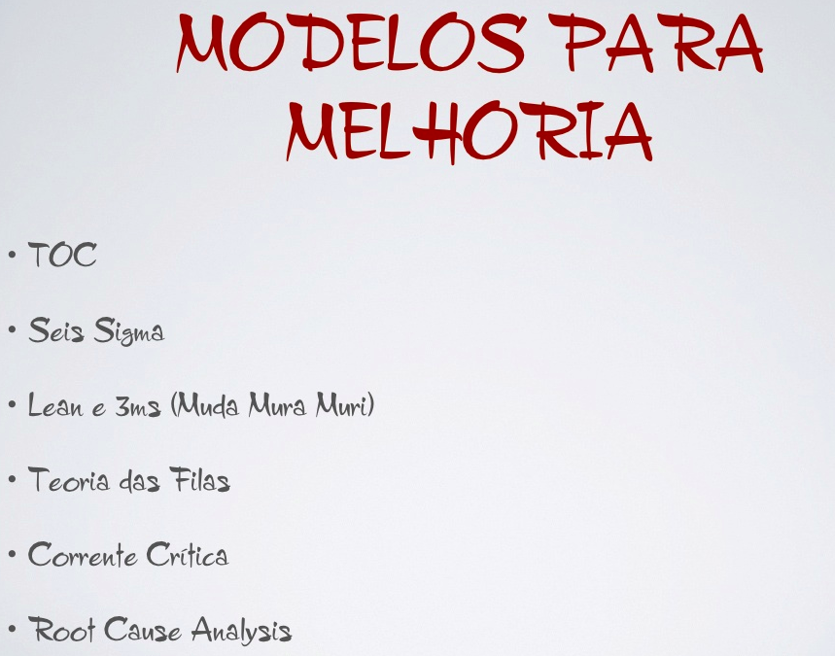
Engenharia de Software
Metodologia Kanban
Prof. Euristenho Júnior

Slide 43

Engenharia de Software
Metodologia Kanban
Vamos concluir o Pensamento?
Prof. Euristenho Júnior

Slide 44
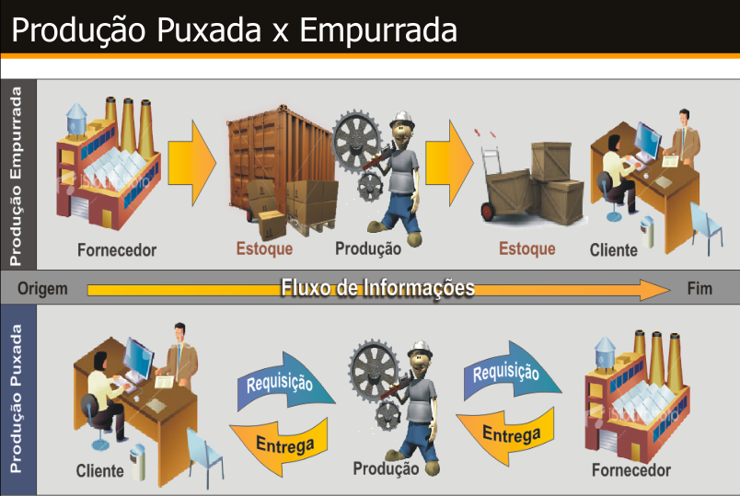
Engenharia de Software
Metodologia Kanban
Prof. Euristenho Júnior

Slide 45
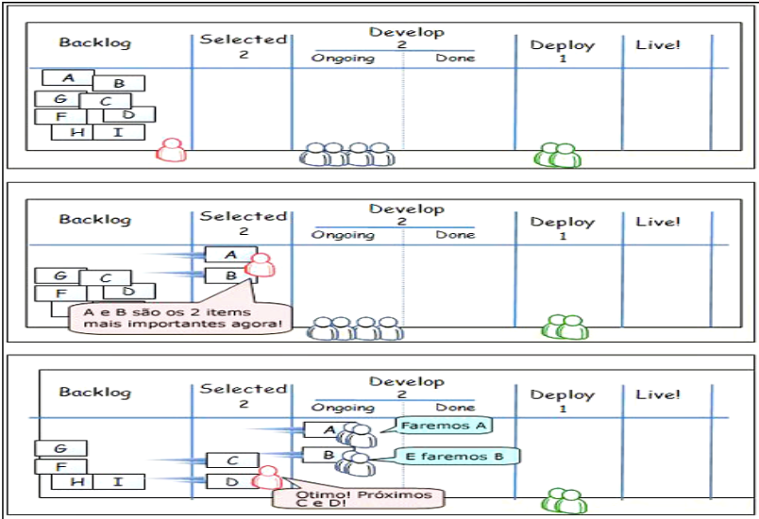
Engenharia de Software
Metodologia Kanban
Prof. Euristenho Júnior

Slide 46
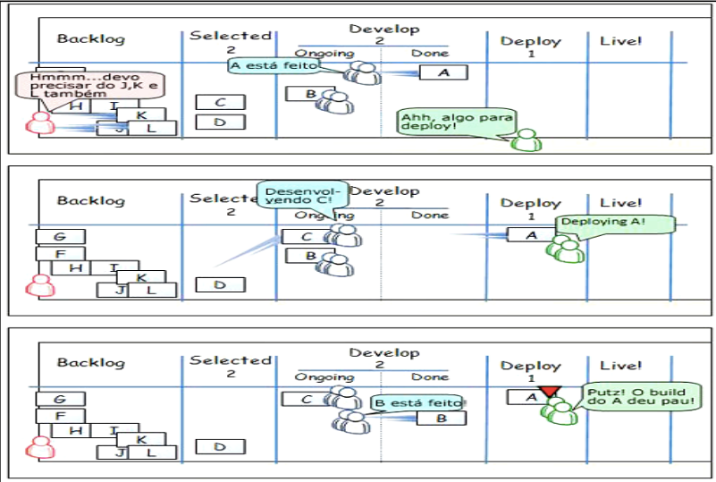
Engenharia de Software
Metodologia Kanban
Prof. Euristenho Júnior

Slide 47
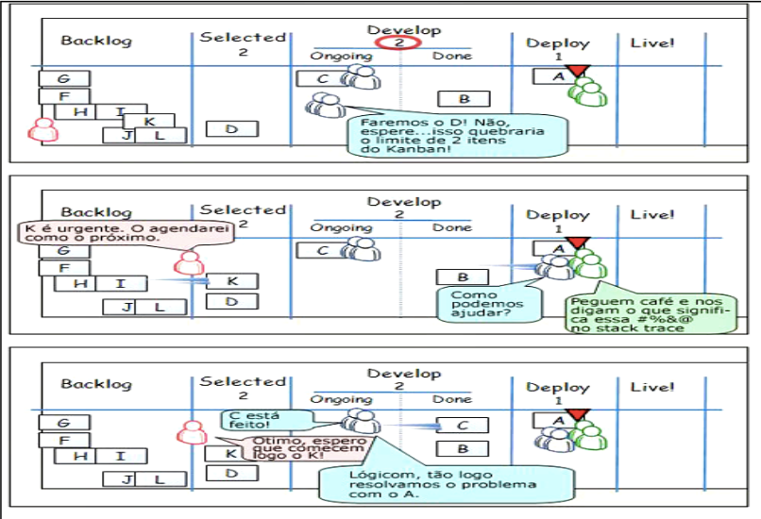
Engenharia de Software
Metodologia Kanban
Prof. Euristenho Júnior

Slide 48
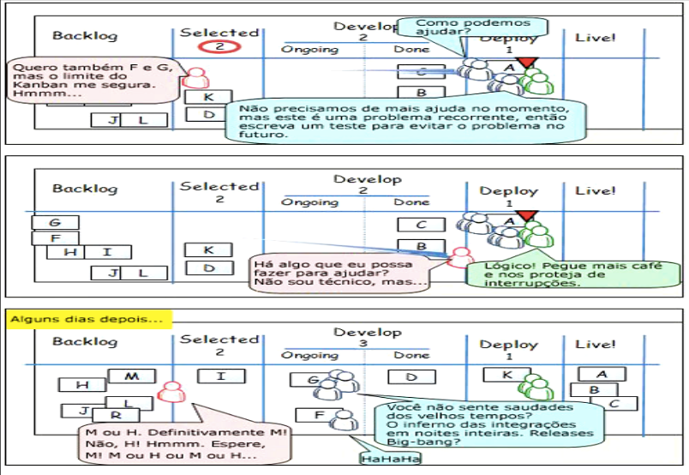
Engenharia de Software
Metodologia Kanban
Prof. Euristenho Júnior

Slide 49
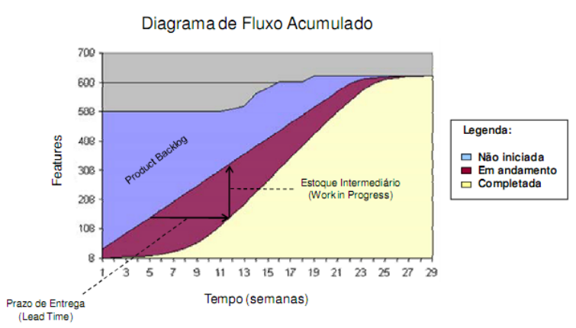
Engenharia de Software
Metodologia Kanban
Prof. Euristenho Júnior

Slide 50
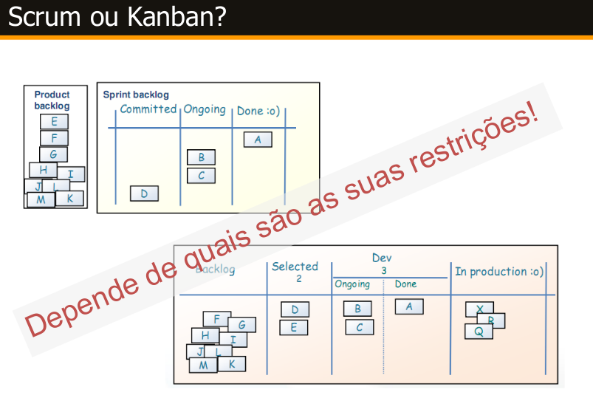
Engenharia de Software
Metodologia Kanban
Prof. Euristenho Júnior

Slide 51
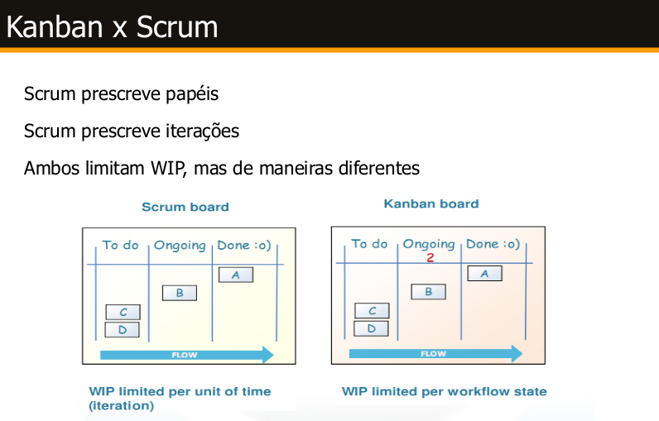
Engenharia de Software
Metodologia Kanban
Prof. Euristenho Júnior

Slide 52
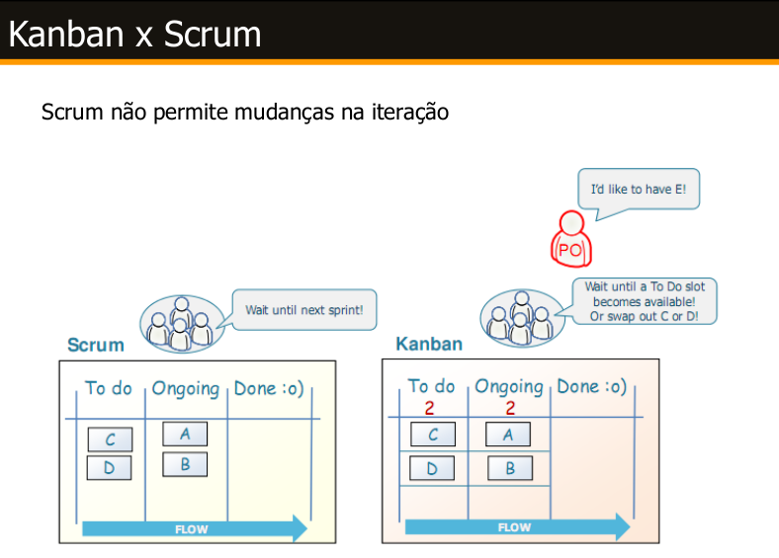
Engenharia de Software
Metodologia Kanban
Prof. Euristenho Júnior

Slide 53
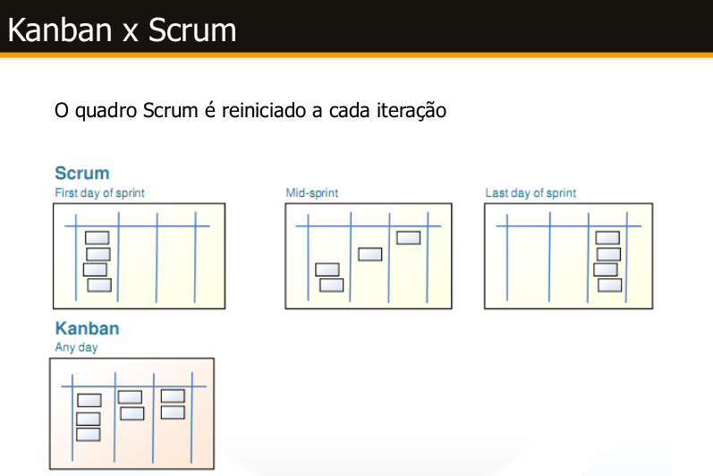
Engenharia de Software
Metodologia Kanban
Prof. Euristenho Júnior

Slide 54
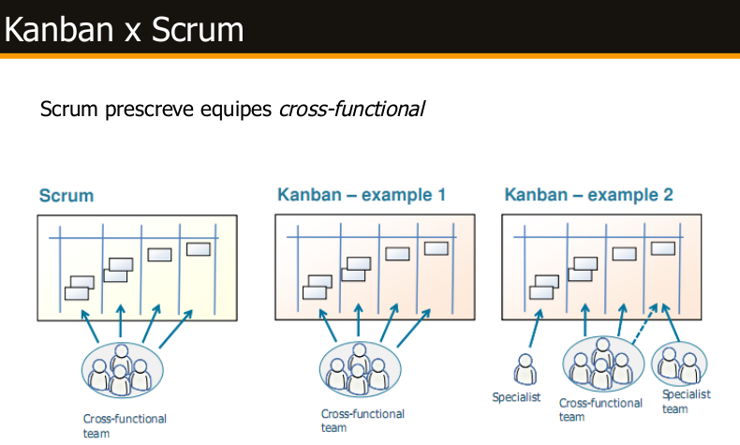
Engenharia de Software
Metodologia Kanban
Prof. Euristenho Júnior

Slide 55
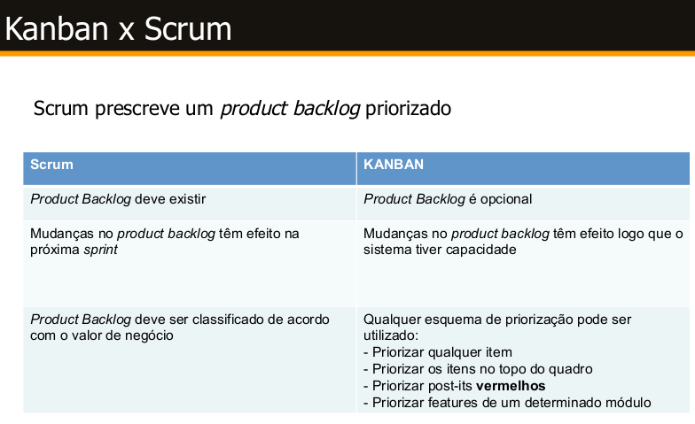
Engenharia de Software
Metodologia Kanban
Prof. Euristenho Júnior

Slide 56
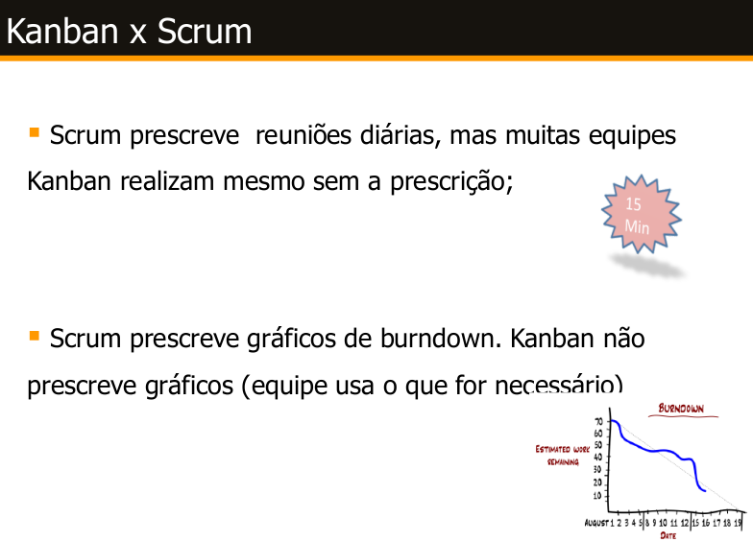
Engenharia de Software
Metodologia Kanban
Prof. Euristenho Júnior

Slide 57
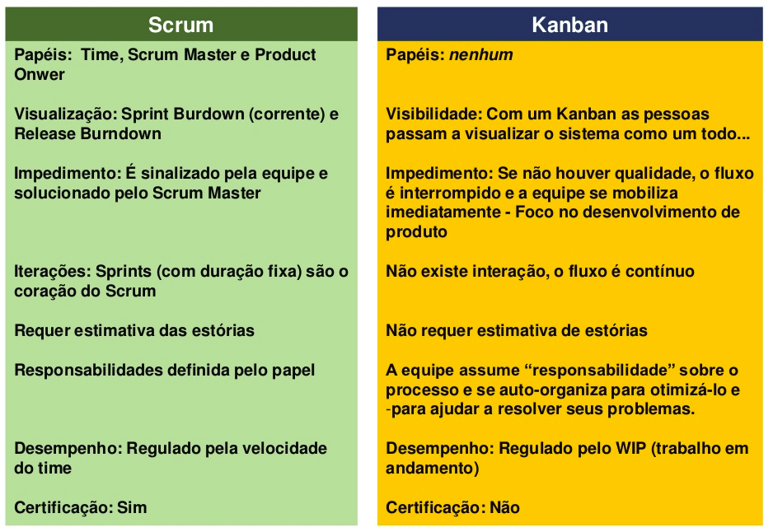
Engenharia de Software
Metodologia Kanban
Prof. Euristenho Júnior

Slide 58


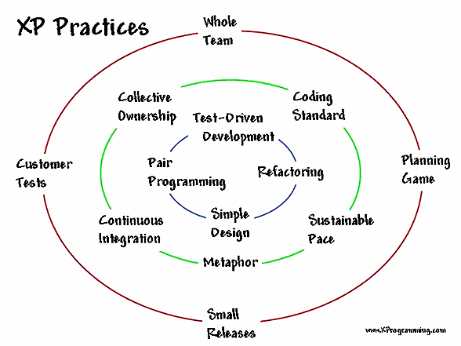

Engenharia de Software
Apresentar na próxima aula...
Valendo !!!
(1ª -Insígnia da Invisibilidade )
Prof. Euristenho Júnior

Slide 59

Engenharia de Software
Métricas & Indicadores
Prof. Euristenho Júnior

